Slide 1
Стеганография. Сокрытие информации в графических и аудио файлах.

Slide 2
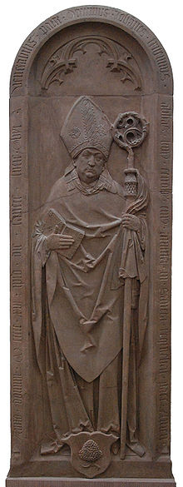
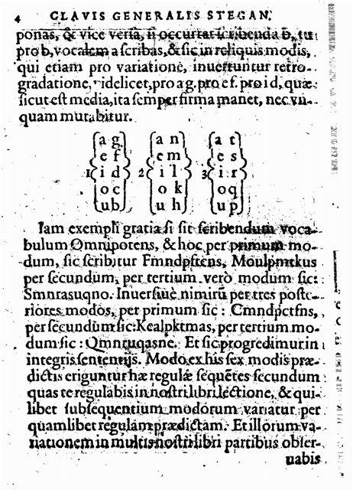
Стеганография -
способ передачи или хранения информации с учётом сохранения в тайне самого факта такой передачи (хранения). Этот термин ввел в 1499 году Иоганн Тритемий в своем трактате «Стеганография», зашифрованном под магическую книгу.

Slide 3
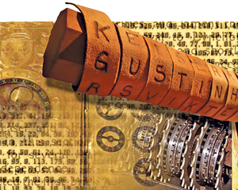
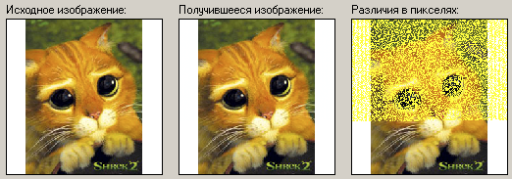
Сравнение стеганографии и криптографии
Стеганографические преобразования сообщения позволяют скрыть от злоумышленника сам факт передачи секретной информации. То есть, объект В, возможно и заметит обмен информацией между А и Б, но не усмотрит в ней ничего ценного.
В случае с криптографическими преобразованиями факт сокрытия информации очевиден. То есть, когда объект А передает информацию в Б, то В знает, что информация секретная, но не имеет (в лучшем случае) алгоритмов ее расшифровки, если она попадет ему в руки.

Slide 4
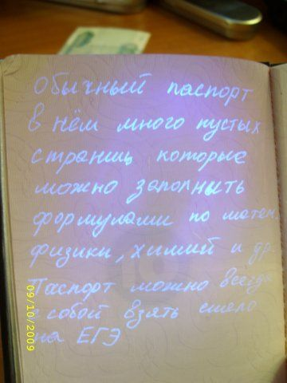
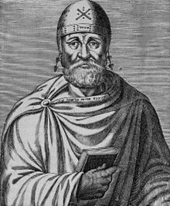
Симпатические чернила -
Одним из наиболее распространённых методов классической стеганографии является использование симпатических (невидимых) чернил. Текст, записанный такими чернилами, проявляется только при определённых условиях (нагрев, освещение, химический проявитель и т. д.) Изобретённые ещё в I веке н. э. Филоном Александрийским, они продолжали использоваться как в средневековье, так и вновейшее время, например, в письмах русских революционеров из тюрем. В советское время школьники на уроках литературы изучали рассказ, как Владимир Ленин писал молоком на бумаге между строк .Строки, написанные молоком, становились видимыми при нагреве над пламенем свечи.

Slide 5
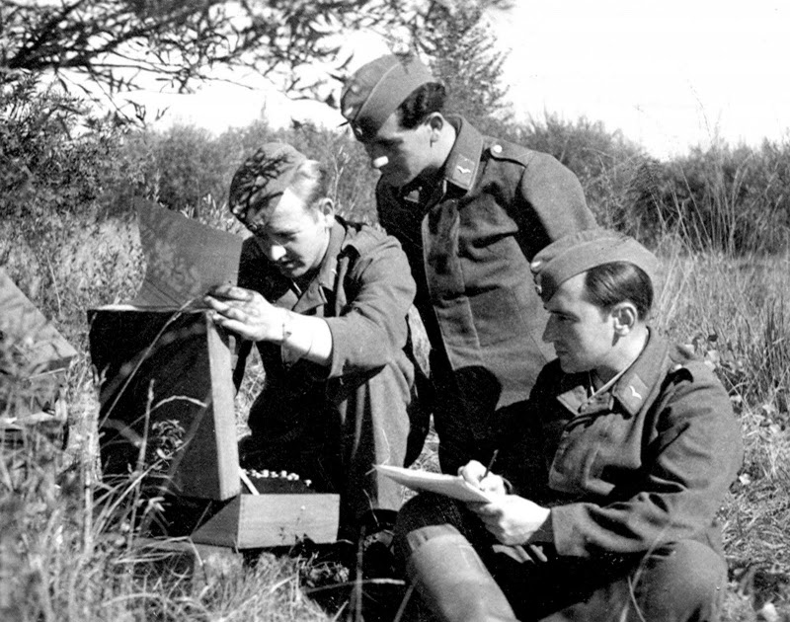
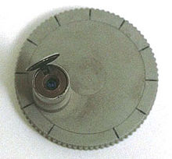
Микроточка-
изображение, уменьшенное до такой степени, что неосведомлённый наблюдатель не сможет его ни прочесть, ни даже обнаружить.
Обычно «микроточки» имеют не более миллиметра в диаметре. Своё название получили от сходства с типографской точкой. Технология изготовления микроточек является одной из разновидностей стеганографии.
Так же микроточки активно использовались Во время Второй мировой войны — микроскопические фотоснимки, вклеиваемые в текст писем.

Slide 6
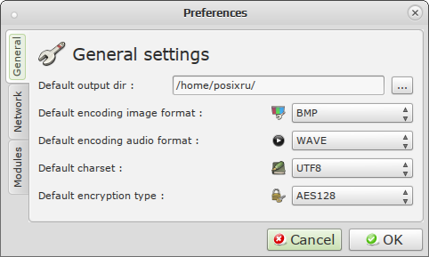
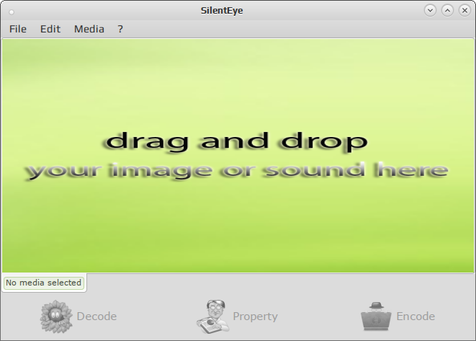
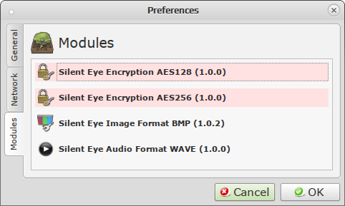
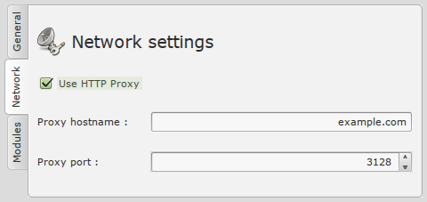
SilentEye
SilentEye — расширяемое плагинами C++ / QT графическое приложение для сокрытия конфиденциальной информации методом стеганографии.

Slide 7
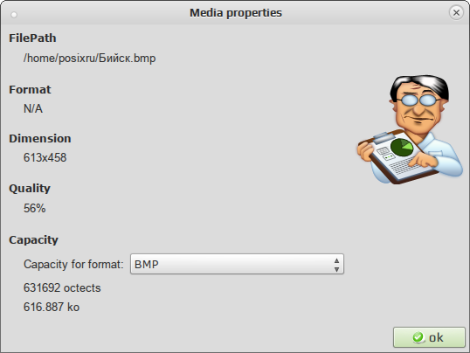
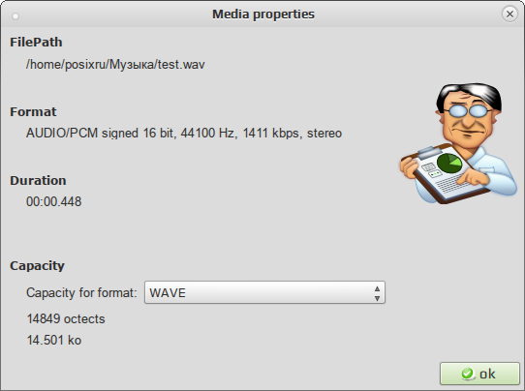
SilentEye имеет максимально простой, интуитивно понятный пользовательский интерфейс и минимум настроек, позволяя скрыть текстовое сообщение или файл внутри выбранного пользователем изображения форматов JPEG и BMP, или WAVE аудио файла.
BMP
WAVE

Slide 8
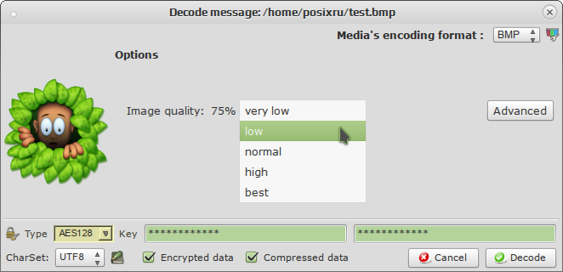
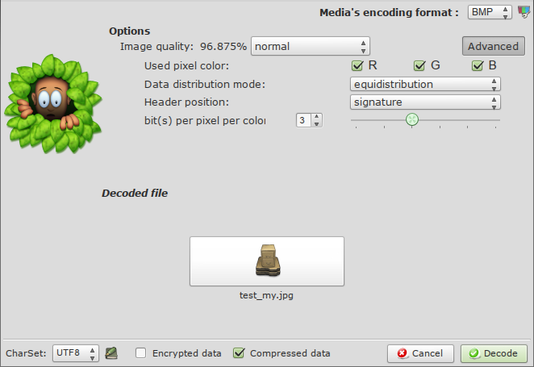
SilentEye позволяет открывать сразу несколько файлов (например для сравнения оригинала с файл-контейнером), скрываемый текст или файл можно зашифровать, используя алгоритмAdvanced Encryption Standard (AES128 или AES256), так же предусмотрена возможность сжатия скрываемой информации

Slide 9
Спасибо за внимание!

